Slide 1


Instituto Mexicano de
Estudios Superiores y de Posgrado
Integrantes del Equipo
Erick Jesús Pérez González
Hamlet Rossette Gordillo
Margarita del Carmen Correa Muñoz

Slide 2
El proyecto es una Papelería
Agregaremos las paginas web :
Página principal (Inició)
¿Quienes somos?.
Los servicios y/o productos que ofrecemos.
Imágenes de nuestros productos.
Y los medios de contacto.

Slide 3
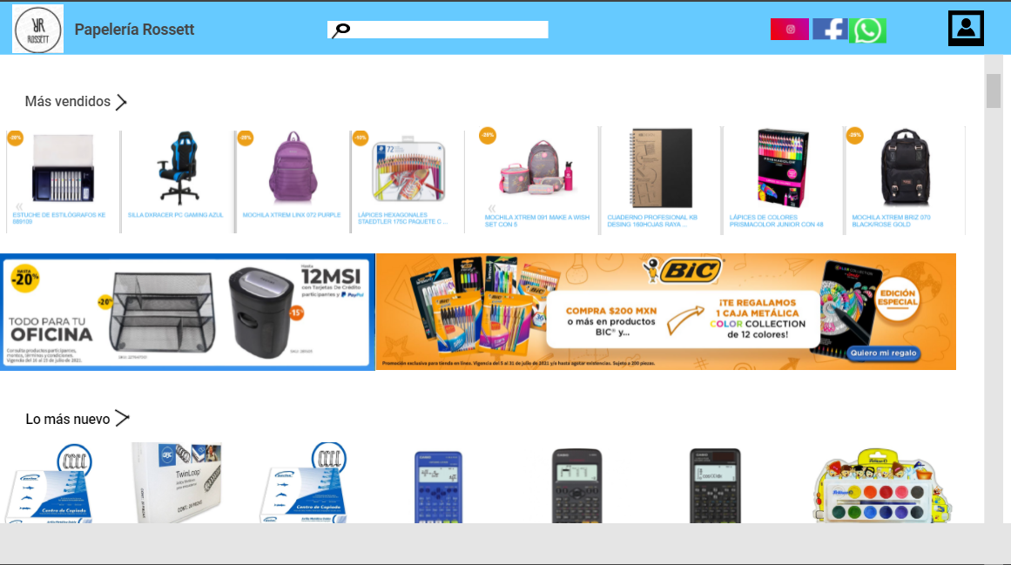

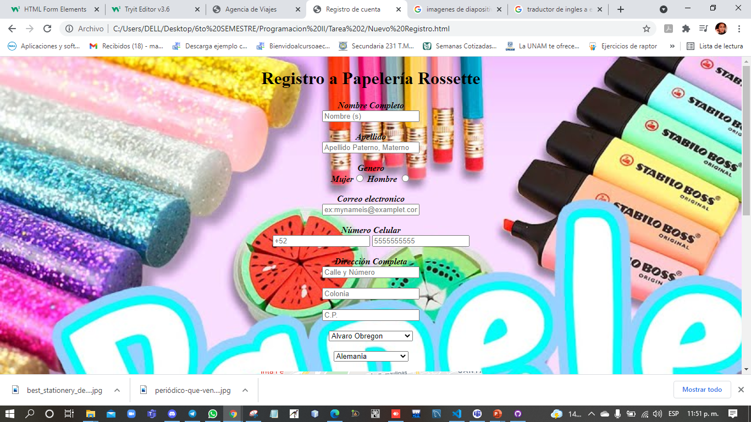


Esquema de Sitio

Slide 4
Página principal (Inició)
Es donde mostramos la estructura de la pagina o el como queremos que se mire la pagina.
Tendremos el encabezado en el cual tenemos el logotipo de la papelería, los servicios que ofrecemos, una galería, y por último un contacto.
Contamos con paginas de redes sociales para que puedan ver los comentarios que tiene nuestra papelería y que tan buen servicio ofrecemos.
Un pie de página en donde encontraras los medios y paginas adjuntas donde podrás validar los productos y/o promociones que ponemos a tu alcance.

Slide 5
¿Quíenes somos?
Información de nosotros visión y misión.
Una área de preguntas frecuentes.
Redes sociales.
Tipos de servicio.
Y calidad certificada

Slide 6
Los servicios y/o productos que ofrecemos
Venta de Productos.
Servicios de Instalación.
Formularios de pedido para envío.

Slide 7
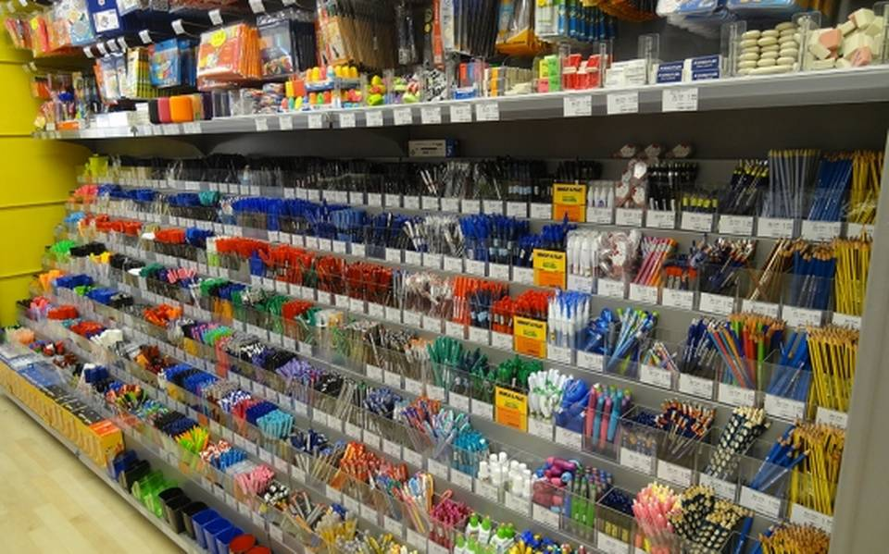



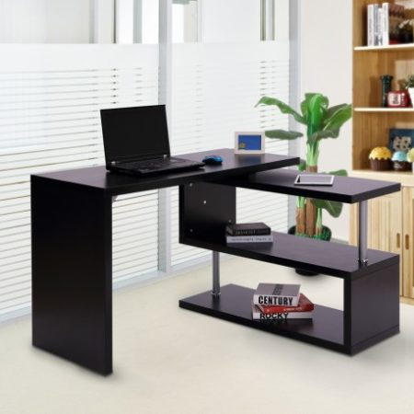


Imágenes de nuestros productos
Poniendo a su alcance una diversidad que va desde muebles, computadoras, papelería en general, papelería de oficina y reparación de equipo.

Slide 8



Medios de Contacto
En esta se encontrara un mapa con nuestra ubicación.
Una área de contacto donde te atenderán personalizadamente para solicitud de pedido, aclaración de envío y dudas.
Y redes sociales donde podrán visualizar más productos de tu preferencia.

